Slide 1
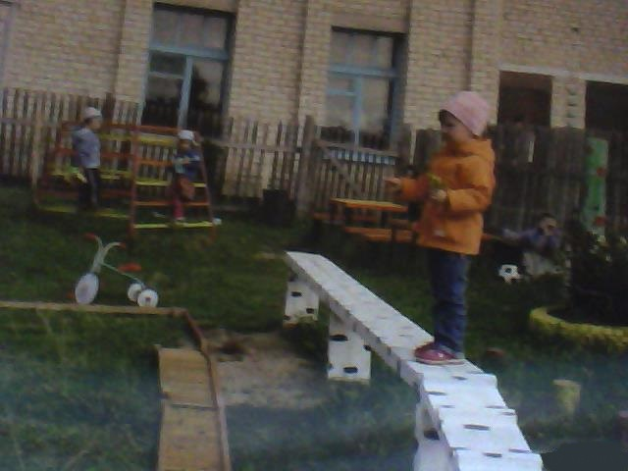
Программа развития муниципального бюджетного дошкольного образовательного учреждения Восходовского детского сада № 15 «Ромашка» Варнавинского района Нижегородской области на 2013-2018 г.г.

Slide 2
Информативная справка
Дошкольное образовательное учреждение в п. Восход был создан в 1966 г. как ясли - детский сад «Ромашка» .
В 1995г. ясли - детский сад «Ромашка» был передан в Варнавинское районное управление образования (РУО), после сокращения преобразован в детский сад №15 «Ромашка».
22.01.1999г. – Муниципальное дошкольное образовательное учреждение (МДОУ) Восходовский детский сад №15 «Ромашка». Свидетельство о государственной регистрации № 208 . Постановление № 1 от 22.01.1999г.
01.09.2011г. - Муниципальное бюджетное дошкольное образовательное учреждение (МБДОУ) Восходовский детский сад №15 «Ромашка». Постановление № 704 от 16.08.2011г.
Учредитель МБДОУ - Администрация Варнавинского
муниципального района Нижегородской области.

Slide 3
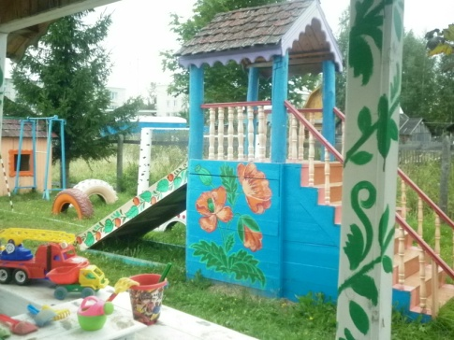
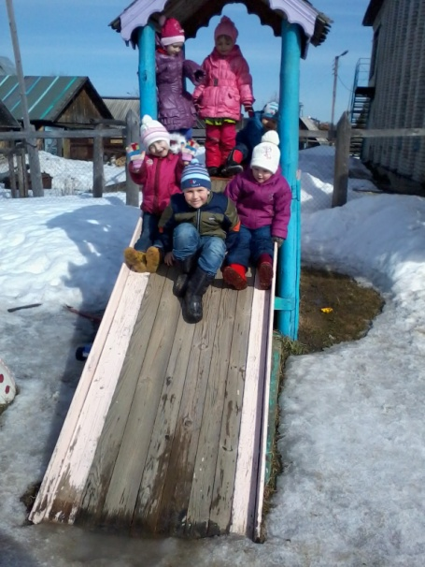
Организация взаимодействия МБДОУ с социумом
ФАП
Библиотека
Детский сад
Школа

Slide 4
Распределение детей по подгруппам
 | 3-4 г. | 4-5 л. | 5-6 л. | 6-7 л.
Девочки | 3 | 2 | 5 | 2
Мальчики | 1 | 4 | 3 | 2
Итого | 4 | 6 | 8 | 4

Slide 5
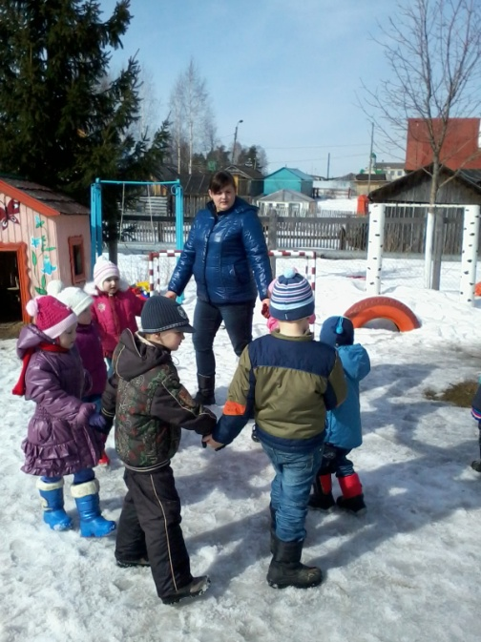
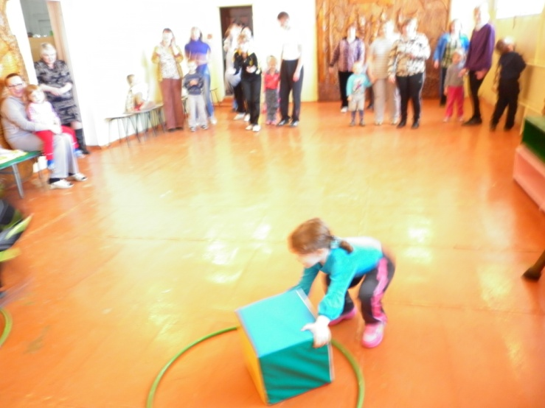
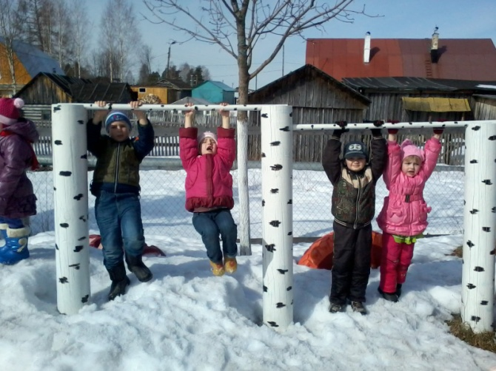
Распределение детей по группам здоровья:
1 группа | 2 группа | 3 группа
 | 22 (100%)

Slide 6
Проблемный вывод анализа состояния ДОУ
Представленный анализ результатов оценки ДОУ позволяет выявить следующие особенности его деятельности:
основной целью, желаемым результатом педагогического процесса является развитие гармоничной личности ребёнка, готовой к самореализации через доступные ему виды деятельности;
по показателям педагогической деятельности, коллектив ДОУ добивается высоких показателей, свидетельствующих о всестороннем развитии детей;
отмечена динамика сохранения и развития здоровья детей, совершенствуется социально-психологическое развитие детей, по большинству направлений развития детей прослеживается тенденция соответствия ФГОС дошкольного воспитания и образования;
организация педагогического процесса отмечается гибкостью, ориентированностью на возрастные и индивидуально-типологические особенности детей, позволяет осуществить личностно-ориентированный подход к детям. Содержание учебно-воспитательной работы соответствует требованиям социального заказа (родителей, школы), обеспечивает обогащённое развитие детей за счёт использования основной образовательной программы. Педагогический процесс в детском саду имеет развивающий характер, способствует формированию у детей реального образа мира и себя, развитию их способностей;
созданы необходимые условия для решения задач на должном уровне:
-собран коллектив единомышленников, осуществляется подготовка кадров, создан благоприятный социально-психологический климат в коллективе, отношения между администрацией и коллективом строятся на основе сотрудничества и взаимопомощи;
- материально-техническое обеспечение ДОУ соответствует требованиям, предъявляемым к предметно-развивающей среде, которые обеспечивают эмоциональное благополучие детей.

Slide 7
Концепция программы развития ДОУ
Цель концепции:
создание благоприятных социально-педагогических условий для максимального развития ребёнка, раскрытия его способностей и самореализации; обеспечение чувства психологической защищённости, развитие экологической культуры детей.

Slide 8
Концепция программы развития ДОУ
Объект воздействия концепции: дети 3 – 7 лет.
Предмет: система педагогических средств и методов для развития личности ребёнка в разных видах деятельности.

Slide 9
Концепция программы развития ДОУ
Задачи:
охрана жизни и укрепление физического и психического здоровья детей, формирование потребности к здоровому образу жизни;
развитие художественных способностей детей, создание потенциальных возможностей посредством развития различных видов художественной деятельности;
формирование духовных потребностей детей, родителей, педагогов через общение к искусству и природе.
развитие экологической культуры.

Slide 10
Концепция программы развития ДОУ
Гипотеза: социально-педагогический фактор развития личности детей определяется нами как социально-организованная взрослыми и возникающая по инициативе детей деятельность, включающая их в освоение окружающей среды. Эффективное развитие личности детей в процессе деятельности в открытой социальной среде возможно, если:
- учитывается социально-педагогический потенциал микро социума;
- деятельность детей включает формирование первичных потребностей и предпосылок освоения окружающего мира;
- социально-педагогические условия направлены на развитие у ребёнка его эмоциональной сферы и самореализацию возможностей.

Slide 11
Принципы содержания образовательного процесса и условия их реализации в ДОУ.
Принцип личностного подхода в воспитании.
Каждый воспитанник – личность, которую уважают и принимают. Отличительная черта воспитательного процесса в ДОУ – развивающий характер, который проявляется в создании условий для реализации своих индивидуальных особенностей, интересов, установок, направленности личности, своего «я».
Принцип деятельного подхода.
Взаимодействие с ребёнком основывается на признании его предшествующего развития, учёте его субъективного опыта.

Slide 12
Прогнозируемые результаты
сохранение и развитие образовательной системы, сложившейся в ДОУ, создание механизмов, обеспечивающих качество образования;
повышение уровня охраны здоровья детей, улучшение работы по обеспечению психологической защищённости и положительного эмоционального самочувствия;
обеспечение квалифицированной педагогической помощи родителям.
повышение статуса ДОУ.

Slide 13
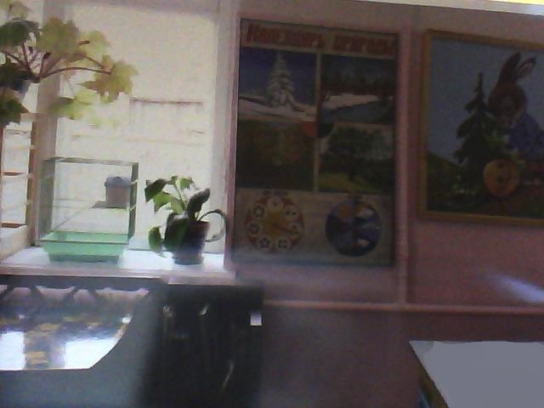
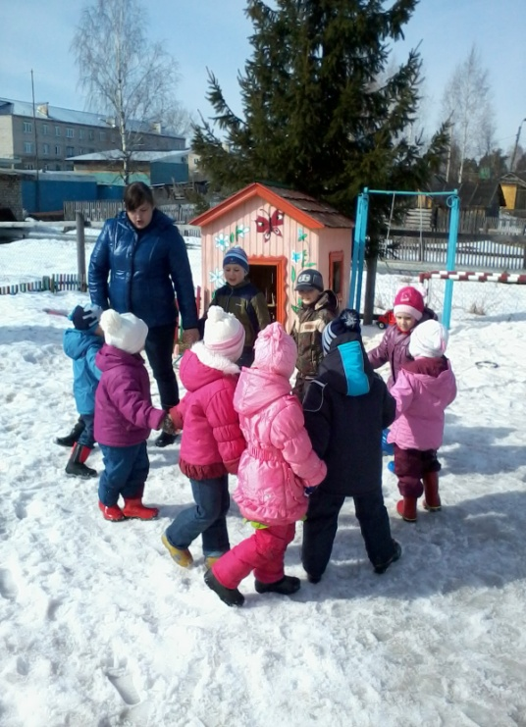
Спасибо за внимание!

